Slide 1

Tutorial 4
Sistem Bilangan Real
Dyah Paminta Rahayu
Universitas Terbuka

Slide 2
Materi
Medan Dan Urutan Bilangan Real
  Medan Bilangan real
  Sifat Urutan
  Pertidaksamaan
Sifat Bilangan Real
  Nilai Mutlak
  Akar Kuadrat
  Batas Atas Terkecil Batas Bawah Terbesar
  Barisan

Slide 3
Kompetensi
Setelah mengikuti tutorial ini diharapkan Anda dapat:
Menggunakan sifat komutatif, asosiatif, distributif, unsur identitas, dan unsur invers;
menjelaskan hubungan antara identitas dan invers dengan operasi pengurangan dan pembagian;
menjelaskan garis bilangan dan bilangan real;
menjelaskan sifat-sifat urutan bilangan real;
membedakan persamaan dan pertidaksamaan;
menentukan solusi berbagai tipe atau model pertidaksamaan;
menentukan supremum dan infimum;
menjelaskan sifat kelengkapan;
menjelaskan barisan;
menentukan keterbatasan barisan; dan
menentukan kemonotonan barisan..

Slide 4
Medan dan Urutan Bilangan Real
Medan Bilangan Real,

Slide 5
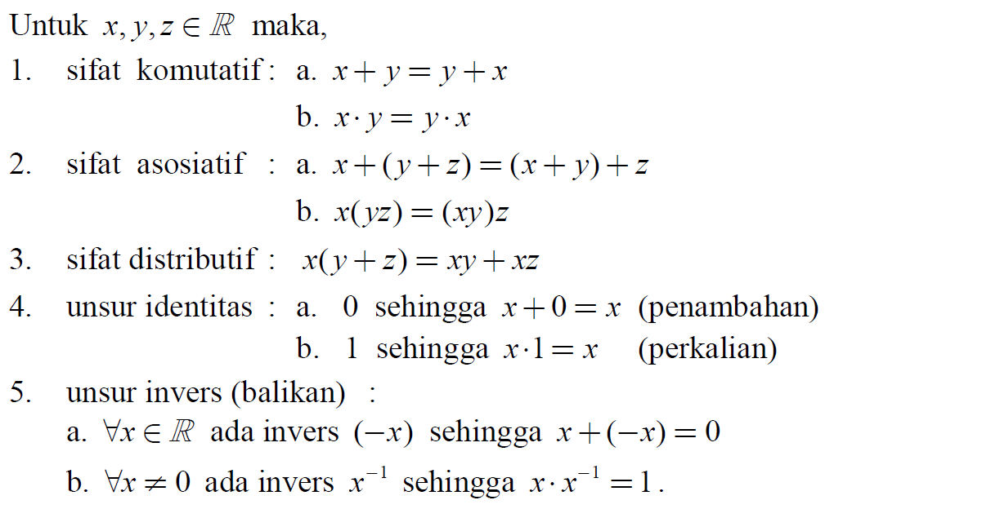
Medan dan Urutan Bilangan Real
Sifat Aksioma Medan Bilangan Real,

Slide 6
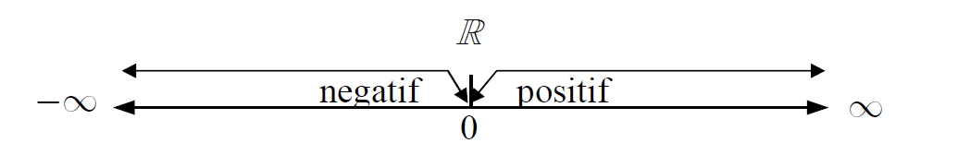
Medan dan Urutan Bilangan Real
Sifat Aksioma Urutan

Slide 7
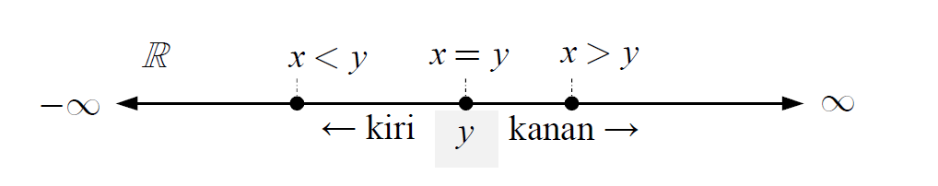
Medan dan Urutan Bilangan Real
Sifat Aksioma Urutan

Slide 8
Medan dan Urutan Bilangan Real
Pertidaksamaan dan Persamaan

Slide 9
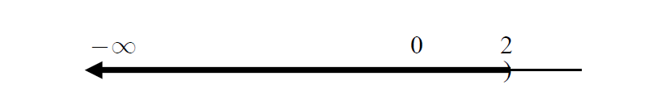
Medan dan Urutan Bilangan Real
Contoh Pertidaksamaan dan Persamaan

Slide 10
Sifat-Sifat Bilangan Real
Nilai Mutlak

Slide 11
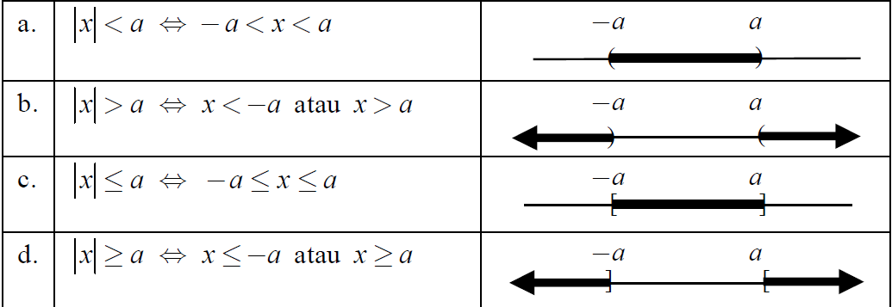
Sifat-Sifat Bilangan Real
Pertidaksamaan Nilai Mutlak

Slide 12
Sifat-Sifat Bilangan Real
Teorema Nilai Mutlak

Slide 13
Sifat-Sifat Bilangan Real
Akar Kuadrat

Slide 14
Sifat-Sifat Bilangan Real
Batas Atas dan Batas Bawah

Slide 15
Sifat-Sifat Bilangan Real
Batas Atas Terkecil dan Batas Bawah Terbesar

Slide 16
Sistem Bilangan Real
Aksioma Kelengkapan;
Sistem Bilangan Real adalah himpunan Bilangan Real yang;
dilengkapi dengan operasi penambahan dan perkalian;
memenuhi Aksioma Medan (Lapangan), Aksioma Urutan, dan Aksioma Kelengkapan

Slide 17
Sifat-Sifat Bilangan Real
Pengertian Barisan

Slide 18
Sifat-Sifat Bilangan Real
Barisan Monoton dan Keterbatasan Barisan

Slide 19
Selamat belajar
Semoga sukses

